Slide 1



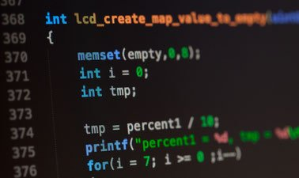
Serialization (Serileştirme)
İleri Programlama Dersi
http://youtube.com/bmdersleri
Hazırlayan ve Sunan: Alper TUĞRUL 1711404021
Tarih : 09/06/2021
Sürüm : v2
Ders Yürütücüsü : Doç. Dr. İsmail KIRBAŞ

Slide 2

İçindekiler
Serialization (serileştirme) nedir?
Object Serialization
NonSerializable Objects
java.io.Serializable Arayüzü
Örnek-1
Örnek-2
Sonuç
Kaynaklar
http://youtube.com/bmdersleri

Slide 3
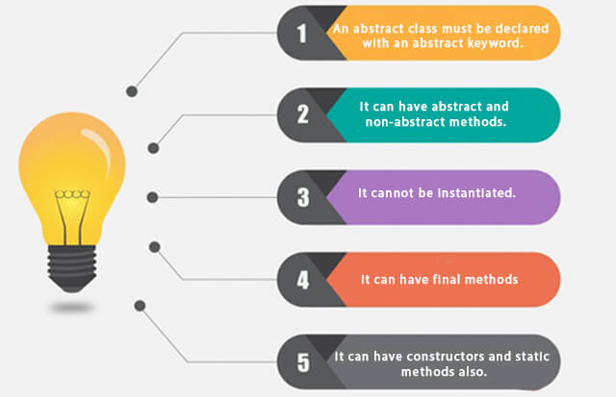
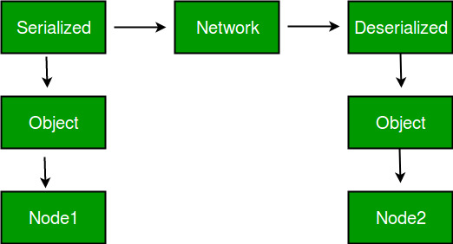
Serialization (Serileştirme) nedir?
Serileştirme, bellekteki bir nesneyi bayt akışına dönüştürme işlemidir, böylece diske depolamak veya ağ üzerinden göndermek gibi işlemler yapabileceğimiz ileri programlara terimidir.
Serileştirme, bellekteki bir nesnenin bütün alt nesne ağacıyla birlikte bir “byte serisi (byte sequence)” haline getirilmesidir. Oluşan veri bir dosyaya yazılabilir ya da ağ üzerinden başka bir makinadaki Java Sanal Makinasına aktarılabilir.

Slide 4
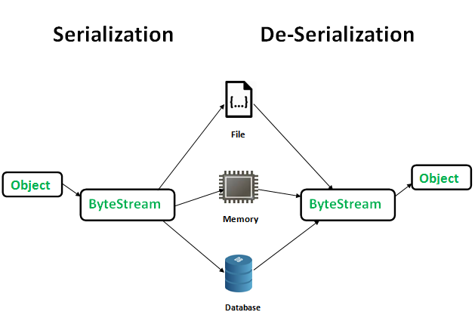
Herhangi bir nesne içerisindeki fieldları bir dosyaya yazdırdığımızda, bu verilerin sadece değerlerini (values) dosya içerisinde depolarız. Halbuki bu verilerin sınıf tanımlaması içerisindeki tipleri de en az değerleri kadar önemlidir. Herhangi bir nesnenin fieldındaki değer 3 ise, bu değerin string mi int mi olduğunun dosya üzerinde bir anlamı yoktur.
Java Serialization API sayesinde bir nesnenin birebir kopyasını, Java platformu dışında da depolayabiliriz. Bu mekanizma ile daha sonra, nesneyi depolanan yerden çekip, aynı durum (state) ve özellikleri ile kullanmaya devam edebiliriz. Tüm bu sisteme, Object Serialization(Nesne Serileştirme) adı verilir.

Slide 5
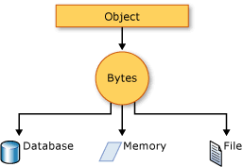
Object Serialization
Nesneleri serileştirmek için yapılması gereken tek şey, serileştirilecek nesnemizin serileştirilebilir (serializable) olduğunu tagging interface sayesinde sınıf deklarasyonunun başında belirtmek.
Tagging Interface, basit bir Java interfaceidir. Özelliği, içerisinde herhangi bir method tanımlaması yapmaz. Sadece belirli işlerin, belirli nesneler tarafından yapılabilmesi için sınıflara bazı standartlar oluşturmak için tasarlanmıştır. Nesne serileştirme işleminde de yapmamız gereken tek şey Serializable adındaki tagging interface i, serileştirilecek olan nesnenin sınıf deklarasyonunda ya da kalıtım ile türediği sınıfın bu interfacei uygulaması gerekmektedir. (implement edilmesi)

Slide 6
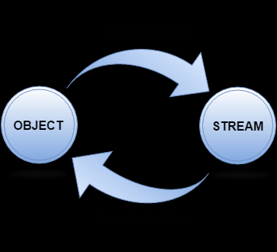
Object Serialization
Nesneleri serileştirmek için Java platformu 2 temel sınıf sunar. ObjectInputStream veObjectOutputStream adı verilen bu iki sınıf ile, Serializable interfaceini uygulayan herhangi bir sınıfı serileştirebiliriz. Bu iki sınıftan ilki olan ObjectInputStream, ObjectInput interfaceini uygular ve serileştirilen nesneyi tekrar akıştan okumak için kullanılır. ObjectInputStream adındaki diğer sınıf, ObjectOutput interfaceini uygular ve herhangi bir nesneyi akışa yazdırmak için kullanılır.

Slide 7
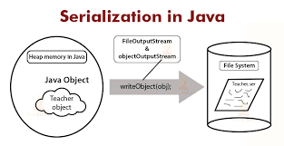
Object Serialization
ObjectInput interfacei, readObject adında bir metot sunar ve serileştirilen nesneyi akışdan okumak için kullanılır. Yine aynı şekilde ObjectOutput interfacei, writeObject adında bir metot sunar ve bu metot sayesinde Serializable interfaceini uygulayan herhangi bir nesneyi herhangi bir akışa yazdırabiliriz. Bu iki interfacei sırasıyla uygulayan ObjectInputStream veObjectOutputStream sınıfları bu methodları kendi içinde tanımlayarak, kullanıma hazırlar.
Bu iki sınıfı kullanmak çok basittir. Serileştirilecek ve geri çekilecek nesneler eğer dosyalar üzerinde yapılacaksa, bu iki sınıfa dosyaya yazdırmak için java.io paketince sunulan FileInputStream veya FileOutputStream nesnelerini geçirmek yeterlidir.

Slide 8


NonSerializable Objects
Serializable arayüzünü uygulayan bir sınıfın tüm nesneleri serileştirilebilirdir. Ancak, eğer sınıf içerisindeki değişkenlerin tamamı primitive tip ise sorun yok, çünkü tüm primitive tipler otomatik olarak serileştirilebilir. Serileştirilme işleminin yapılmasını istemediğiniz sınıf alanları varsa (fields) bunları transient olarak sınıf tanımlamasında belirtmemiz gerekiyor.

Slide 9
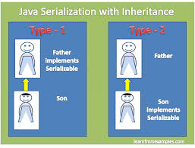
java.io.Serializable Arayüzü
Temel türler serileştirilebilirdir.
Serileştirilemeyen nitelikler içermeyen sınıflar serileştirilebilirdir.
3. Bir sınıf serileştirilemeyen bir nitelik içeriyorsa ve bu sınıfın yine de serileştirilebilir olması isteniyorsa, o nitelik transient anahtar sözcüğü ile işaretlenerek, bu sınıfa ait bir nesne serileştirilirken bu niteliğin serileştirilmeyeceği belirtilir.

Slide 10
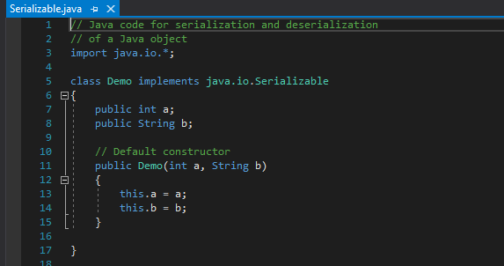
Uygulama Örneği-1
İlk örneğimizde bir java dosyasını seri hale getirip seri halden çıkarmayı göstereceğiz. Öncelikle serileştirme için java.io kaynağını kullanıyoruz. Sonra demo sınıfı içinde a ve b adında 2 obje oluşturuyoruz. İşlem bittikten sonra çıkan değerleri burada göreceğiz.

Slide 11
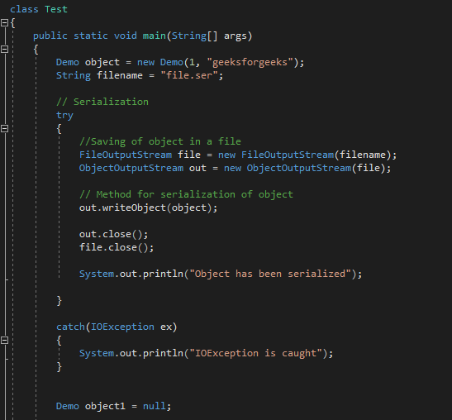
Test sınıfımızı oluşturuyoruz. Burada nesne oluşturmayacağımız için değişken ve metodları kullanabilmek için public static void ekliyoruz. Geeksforgeeks adlı dosyamız demo edilecek.
Serileştirme için işlemleri kontrol etmek ve hata payı olacağı için try kod bloğumuzu oluşturalım.
Nesnelerimizin kaybolmaması için nesnelerin bir kopyasını kaydedelim. Eğer işlem doğruysa nesne serileştirilmiştir ekrana gelecektir.Eğer işlemde bir sıkıntı yaşanırsa IOException ile elimizde olan bilgilerle aynı sınıf içinde bizi yeni bir örneğe başlatacak. İşlemimiz bitmediği için nesnemize şu anlık null değeri atayacağız.

Slide 12
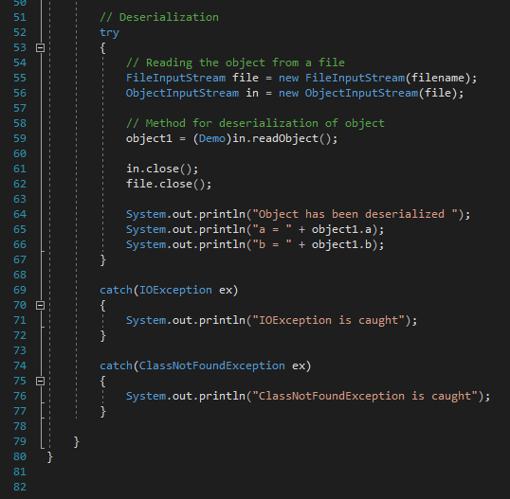
Sırada nesnelerimizi seri durumdan çıkarmamız gerekiyor. Gene try kod bloğunun içinde nesneleri geeksforgeek dosyasının içinden okutuyoruz. Sonra serileştirme işlemimizden çıkmak için demo classımızın içindeki objemizi okutuyoruz. İşlem başarılıysa nesne seri durumdan çıkarıldı yazacak. İşlem başarıyla tamamlanınca a değeri işlem başarılı olacağı için 1 ve b değeri yani serileştirme yaptığımız geeksforgeek dosyamızı ekrana vereceğiz.

Slide 13
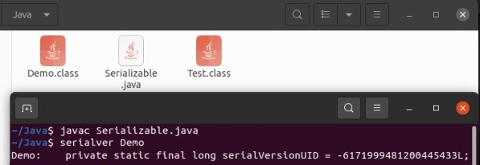
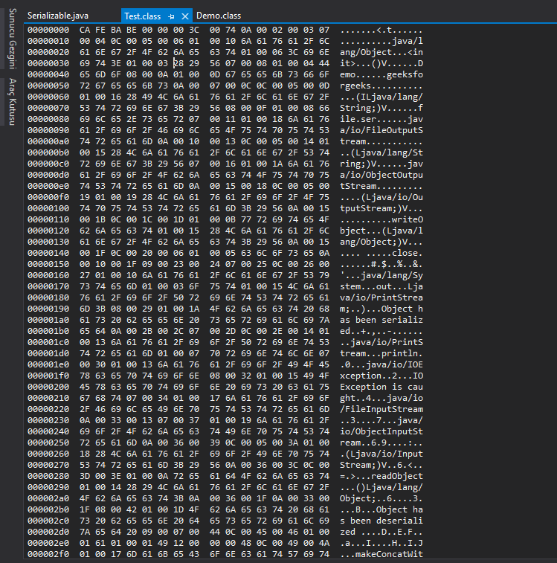
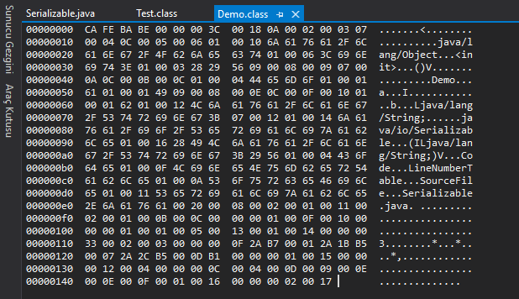
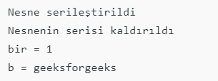

Slide 14
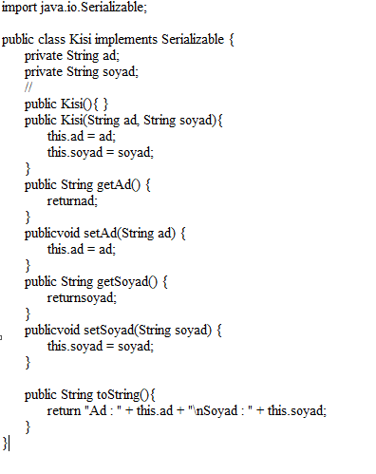
Uygulama Örneği -2
Kişi bilgilerinin kaydedildiği bir sınıfımız olucak bu bilgileri bir dosyaya kaydedip tekrar okuyacağız ve kişi bilgilerinin değerlerinde ve tiplerinde bir farklılık olmadığını kaydederken nasılsa öyle kaldığını göreceğiz.

Slide 15
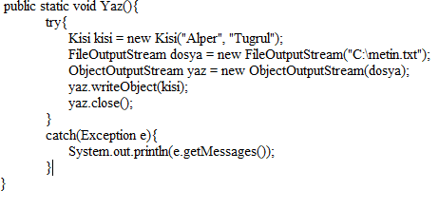
Uygulama Örneği-2
Şimdi ise kişi bilgilerini dosyaya kaydedelim.

Slide 16
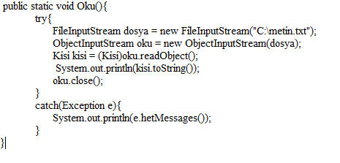

Uygulama Örneği -2
metin.txt dosyasına bu bilgileri kaydettik. Şimdi bu dosyadan kaydettiğimiz verileri okuyacağız.
Dosyadaki bilgileri okuduk. Sonuç ise;

Slide 17
Sonuç
Serializable, bir değerin byte dizisine dönüştürülüp disk üzerinde hard copy olarak saklanabilmesidir.
Nesneyi depolanan yerden çekip, aynı durum (state) ve özellikleri ile kullanmaya devam edebiliriz. Tüm bu sisteme, Object Serialization(Nesne Serileştirme) adı verilir.
Serializable ilgili Nesne classına direk olarak eklenip istediğiniz dosya da vs tutabileceğiniz ve okurkende o nesneye kolaylıkla dönüştürebileceğiniz bir yapıdır.
Gerçekleştirim yapılması için bir metodu yoktur.
Netwok üzerinde başka bir bilgisayara, veri tabanına atılabilir daha sonra da geri alınabilir.

Slide 18
Kaynaklar
https://blog.burakkutbay.com/java-serialization-serilestirme-nedir.html/Java Tutorial
https://melahatmindivanli.wordpress.com/2016/01/10/java-object-serialization/
https://web.cs.hacettepe.edu.tr/~bbm102/misc/java_notes_by_oa.pdf
https://forum.java.com.tr/java-object-serialization/
https://forum.java.com.tr/java-object-serialization/
https://tr.qaz.wiki/wiki/Serialization
https://cekmekoyevdenevenakliyat.org/wiki/Serialization
http://youtube.com/bmdersleri

Slide 19
İlginiz için teşekkürler…
İleri Programlama Dersi
http://youtube.com/bmdersleri
Hazırlayan ve Sunan : Alper TUĞRUL 1711404021 E-posta : alper4889@gmail.com
Tarih : 09/06/2021
Sürüm : v2
Ders Yürütücüsü : Doç. Dr. İsmail KIRBAŞ

